Slide 1
SVIJET KRISTALA
Posjet izložbi učenika petih
razreda

Slide 2
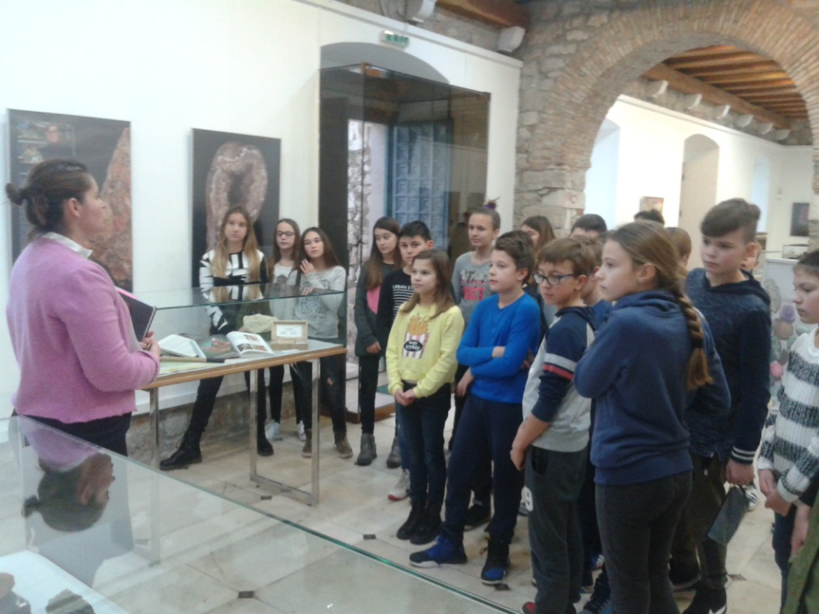
Izložba SVIJET KRISTALA gostuje u Muzeu grada Šibenika. Učenici petih razreda bili su u posjetu Muzeju 23.veljače 2018., te razgledali izložbu i imali radionicu.

Slide 3
Upoznali su se s brojnim kristalima i mineralima, naučili nešto o njima

Slide 4
Gdje ima dragog kamenja?

Slide 5
Rubin i zlato

Slide 6
Radionica

